Slide 1
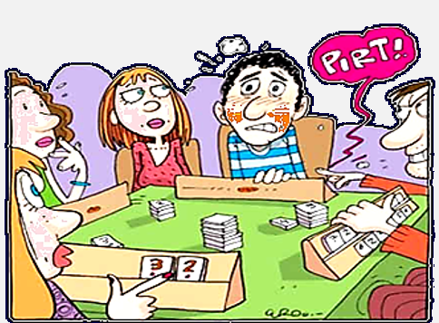
Meteorizm
Gaz ve şişkinlik semptomlarının yönetimi
Kulunç olacağına gülünç olsun, koyuver gitsin…
Prof Dr Ahmet Merih Dobrucalı

Slide 2
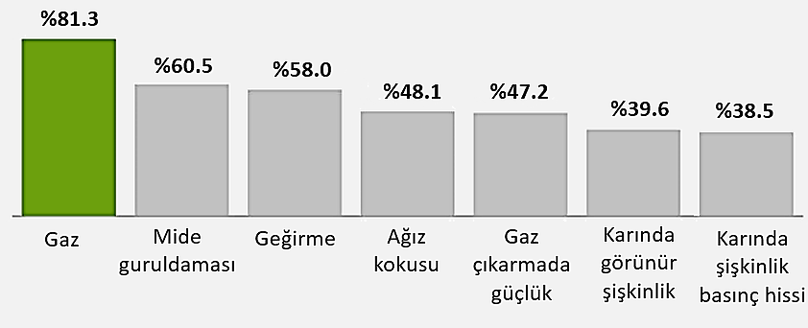
Gaz ve şişkinlik en sık görülen gastrointestinal semptomlardırr.
İnsidens; Genel popülasyonda %15-30 (IBS da %66-90)
Kadın cinste daha sık
Genel popülasyonda neredeyse tüm yetişkinler günlük olarak gazla ilgili bazı semptomlar yaşarlar ve bu durum ağırlıklı olarak 50 yaşın altındaki insanları etkiler.
Schmulson MJ,Drossman D. J Neurogastroenterol Motil. 2017
Palsson OS. P0591. Presented at: UEG Week; Oct. 3-5, 2021

Slide 3
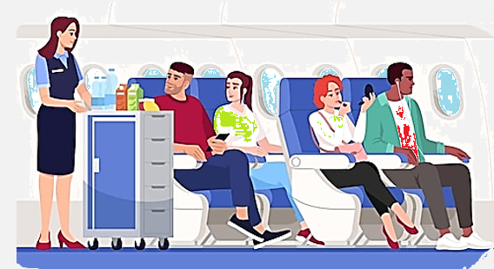
Hastaların;
%65 i semptom şiddetini orta – ileri derecede hissettiklerini,
%54’ ü günlük aktivitelerinin etkilendiğini
%43 ü ilaç kullanmak zorunda kaldıklarını ifade eder.
Açık ofis ortamında çalışma
Sık seyahat etme ve sosyal ortamda bulunma
Eşler arasındaki ilişkinin etkilenmesi ?
Seo Y. J Neurogastroenterol 2013

Slide 4
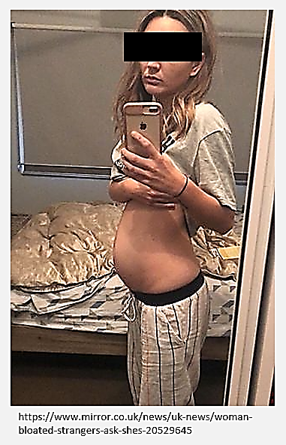
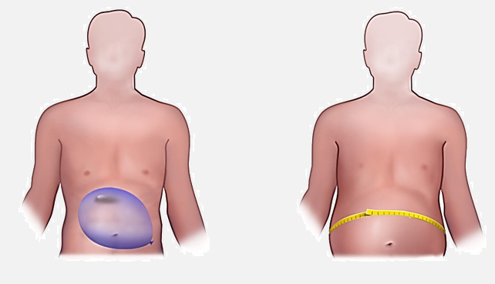
Gaz: Karında fazla gaz olduğunu hissetme. Şişkinlikle birlikte olmayabilir. Gazdan yakınan hastaların ancak yarısında şişkinlik bulunur (Subjektif).
Şişkinlik: Karında dışardan görülebilen şişkinlik. Hemen her zaman gaz hissi ile birliktedir (Objektif).
Gaz
(Bloating) (Subjektif)
Şişkinlik ve gaz
(Distention, Full belly) (Objektif)

Slide 5
Karında şişkinliğe neden olabilecek organik patolojiler
Laktoz, früktoz ve diğer karbonhidrat intoleransları
Çölyak hastalığı
İncebağırsakta aşırı bakteri çoğalımı (SIBO)
Gastroparezi
Gecikmiş incebağırsak boşalımı
Mekanik obstrüksiyon
Kronik intestinal psödoobstrüksiyon
Pankreatik yetersizlik
Hipotiroidi
Ascites
Santral yağlanma
Geçirilmiş abdominal veya gastroözofagial cerrahi (Fundoplikasyon, bariatrik cerrahi)
Gastrointestinal veya jinekolojik malignite

Slide 6
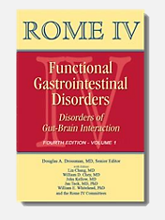
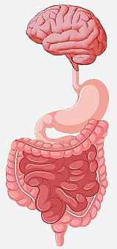
A- Esophageal disorders
Functional chest pain
Reflux hypersensitivity
Functional heartburn
Functional dysphagia
Globus
Functional dysphagia
B- Gastroduodenal disorders
Functional dyspepsia (NUD) (EPS, PPDS)
Belching disorders
Nausea and vomiting disorders (CNVS, CVS)
Rumination sybdrome
C- Bowel disorders
Irritable bowel syndrome (IBS-D, IBS-C, IBS-M)
Functional constipation
Functional Diarrhae
Functional abdominal bloating / distention (Visible increase abdominal girth predominate over other symptoms)
Opioid induced constipation (41% of chronic cancer pain, 94% of patients taking opioids for cancer related pain)
D- Centrally mediated disorders of gastrointestinal pain
Centrally mediated abdominal pain syndrome (CAPS)
Narcotic bowel syndrome / Opioid induced gastrointeatinal hyperalgesia
E- Gallbladder and sphincter Oddi disorders
Biliary pain (Oddi sphincter dysfunction, Functional gallbladder disorder)
F- Anorectal disorders
Fecal Incontinans
Functional anorectal pain (Proctalgia fugax, Levator ani syndrome,Unspecified functional anorectal pain)
Functional defecation disorders (Dyssynergic defecation)
G,D- Childhood functional gastrointestinal disorders
Rome IV classification of the Functional Gastrointestinal Disorders
(Disorders of Gut - Brain Interaction)
Schmulson MJ,Drossman D. J Neurogastroenterol Motil. 2017

Slide 7
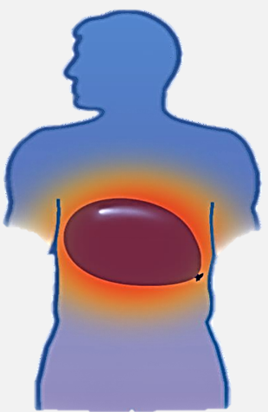
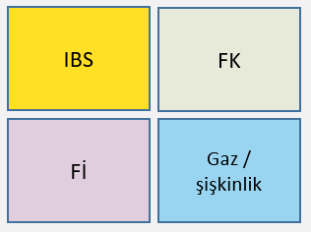
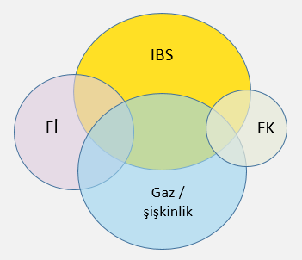
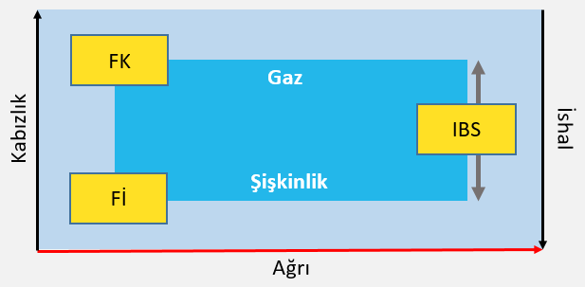
Gaz ve şişkinlik IBS hastalarında karın ağrısından sonra en sık görülen ikinci semptomdur. IBS hastalarının %65-90 ı gaz ve şişkinlikten yakınırlar. Kabızlık ön planda olan IBS da (IBS-C) gaz ve şişkinlik daha sık görülür. Gaz ve şişkinlikten yakınan hastalarda fonksiyonel dispepsi sıklığı artmıştır.
Rome I
Rome II ve III
Rome IV
Fonksiyonel bağırsak hastalıklarında beyin – bağırsak interaksiyonunu gösteren farklı modeller
IBS: İrritabl bağırsak sendromu, FK: Fonksiyonel kabızlık, Fİ: Fonksiyonel ishal
Schmulson MJ,Drossman D. J Neurogastroenterol Motil. 2017

Slide 8
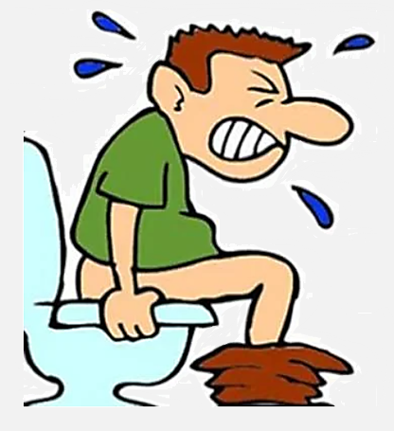
Fonksiyonel Kabızlık için Tanı Kriterleri
1- Aşağıdakilerden 2 veya daha fazlasını içermelidir:
- Dışkılamaların %25'inden fazlasında ıkınma
- Dışkılamaların %25'inden fazlasında küçük
parçalı veya sert dışkılama
- Dışkılamaların %25'inden fazlasında tam
boşalamama hissi
- Dışkılamaların %25'inden fazlasında manuel
manevraların kullanılması
- Haftada 3'ten az spontan dışkılama
2- Nadiren gevşek dışkılama olabilir
(Müshil kullanılmadan)
3- İrritabl bağırsak sendromu için yetersiz kriterler
İrritabl Bağırsak Sendromu için Tanı Kriterleri
Son 3 ayda ortalama haftada en az 1 gün tekrarlayan aşağıdaki kriterlerden 2 veya daha fazlasıyla ilişkili:
karın ağrısı,
Dışkılama ile ağrının geçmesi veya hafiflemesi
Dışkılama sıklığında değişiklik
Dışkı şeklinde değişiklik
Kabızlığın baskın olduğu irritabl bağırsak sendromu (IBS-C):
Dışkı formu; %25'inden fazlası Bristol tip 1 veya 2, %25'inden azı tip 6 veya 7
Cangemi DJ.Gastroenterology & Hepatology 2022

Slide 9
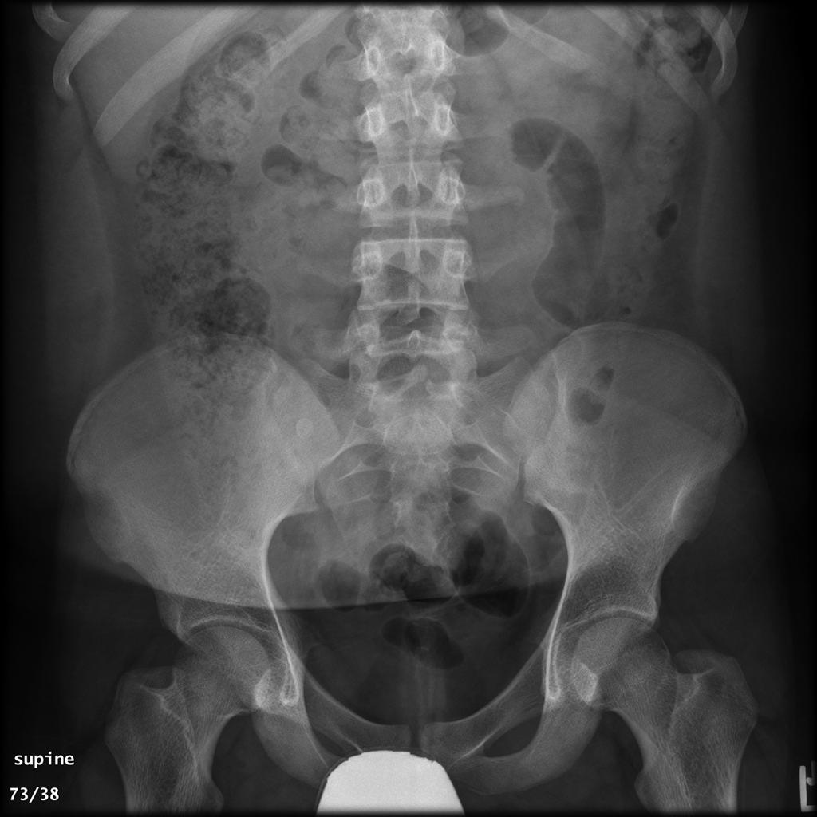
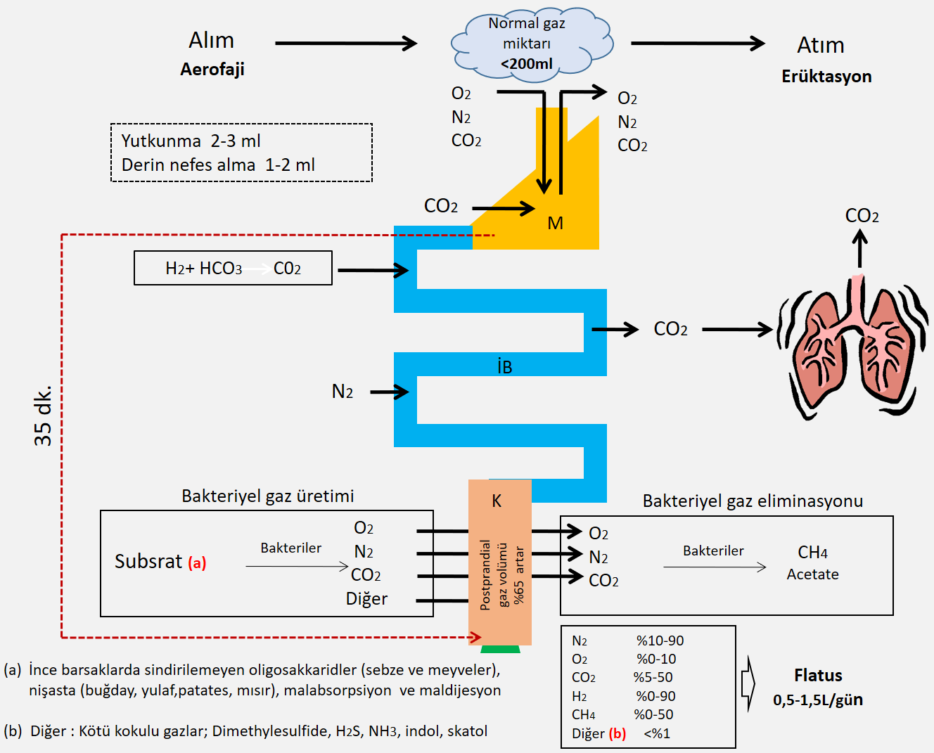
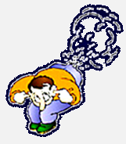
İntestinal gaz birikimi
Gazın transiti ve/veya dağılımı
miktarından daha önemli olabilir.
Dağılım Gazla ilgili semptomların algılanması
Volüm Şişkinlik hissi
İnefektif anorektal evakuasyon?
https://www.tamingthesru.com/blog/diagnostics/the-kub
Koelz et al, Praxis (Bern)1995

Slide 10
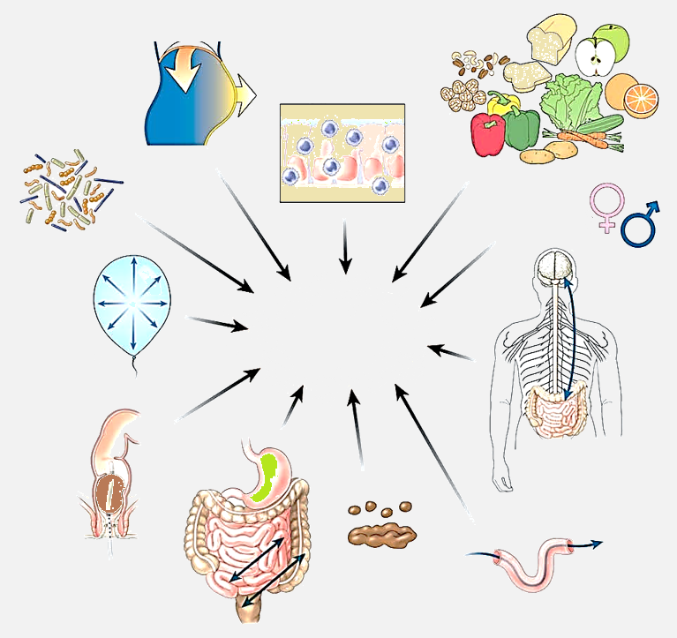
Patofizyoloji
*
*
Gıda intoleransı ve duyarlılığı /
karbonhidrat malabsorpsiyonu / FODMAP / İlaçlar
Anormal abdomino-diafragmatik dissinerji
Mukozal immun aktivasyon
*
Değişen bağırsak mikrobiyotası /
Artmış anormal kolonik fermantasyon /
SIBO
Cins ve sex hormonları
Aşırı intesinal gaz akümülasyonu
Gaz
Şişkinlik
Artmış viseral
duyarlılık
MSS – GIS disregülasyonu / Psikolojik faktörler
*
Kabızlık /
Sert dışkı
Rektal gaz atımında bozulma ?
Değişen bağırsak motilitesi
Anormal viseral
refleksler
Simren M. Gastroenterology 2009

Slide 11
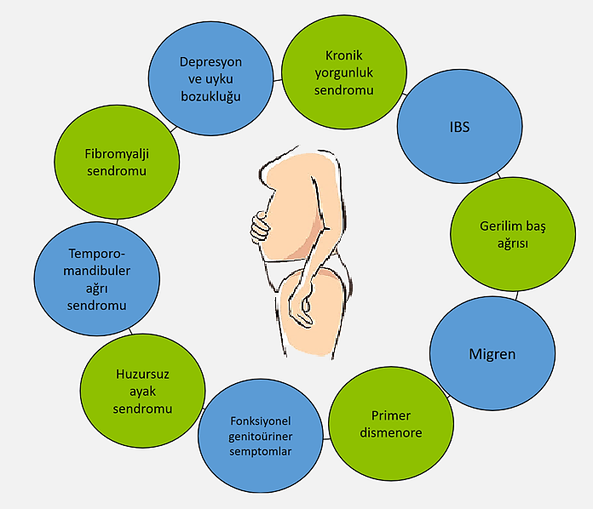
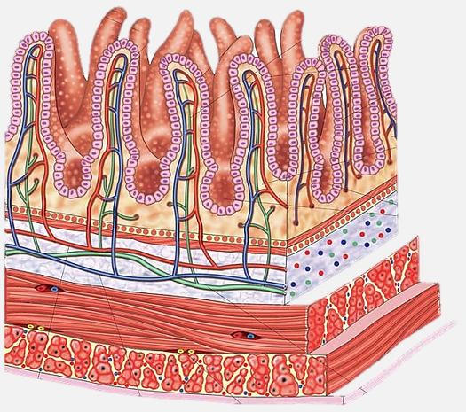
Viseral aşırı duyarlılık
Disorders of Gut-brain interaction
Otonom disfonksiyon
Kognitif mekanizmalar
Hyper-vigilance
Altered sensory threshold
Viseral hipersensitivite
(Viseral allodini)
?
Mukozal immun sistemde ve bağırsağın sensoriomotor fonksiyonunda değişiklik
Azpiroz F.Neurogastroenterol Motil 2007

Slide 12
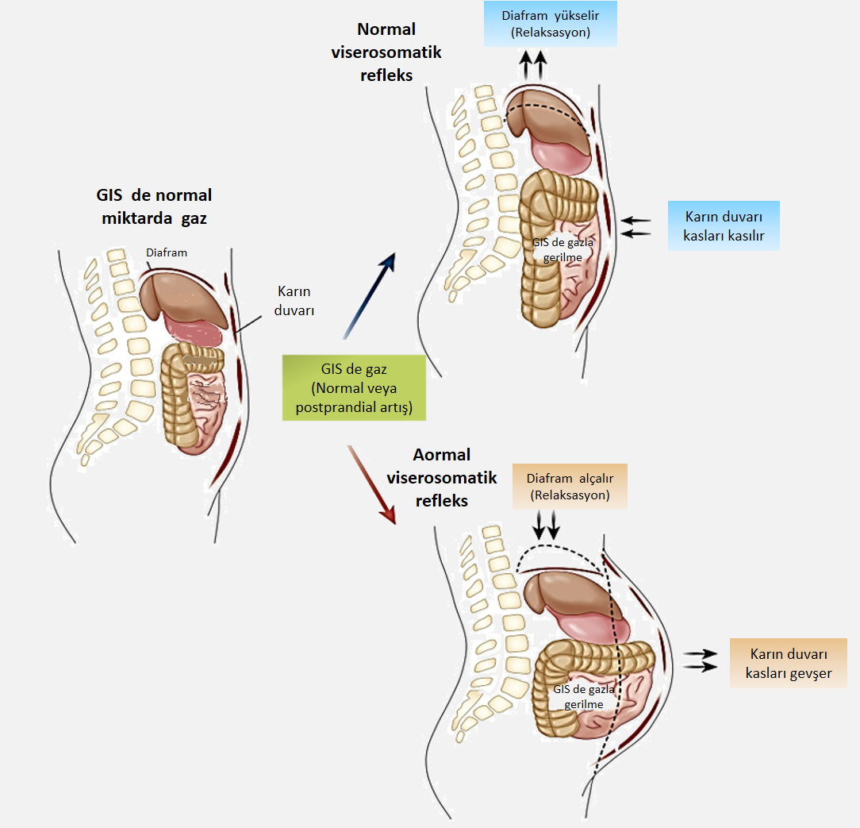
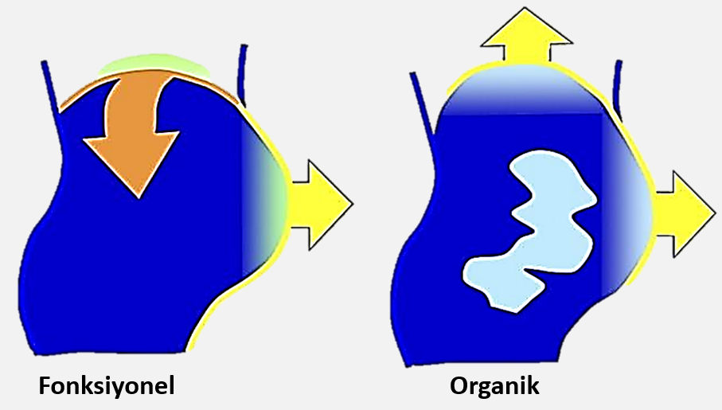
Paradoksik ‘abdomino-phrenic reflex’
(Abdomino-phrenic dyssinergia)
Kolonik gaz infüzyonu
Sağlıklı kişiler
- Karın ön duvarı kaslarında tonüs artışı
- Diaframda gevşeme
Şişkinlik yakınması olan kişiler
- Karın ön duvarı kaslarında gevşeme
- Diaframda kasılma
Diafram alçalır
(Kontraksiyon)
Villoria A. Am J Gastroenterol 2011

Slide 13
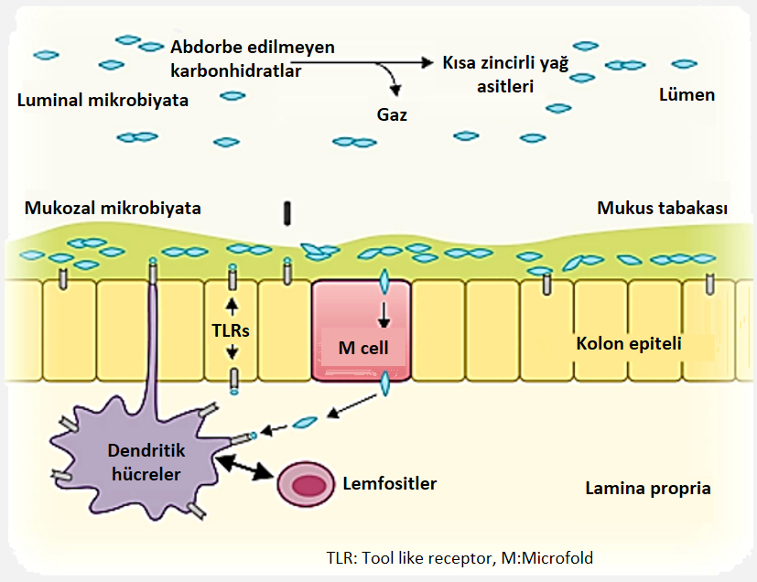
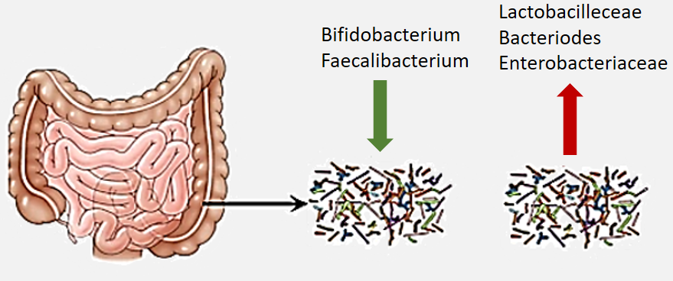
Değişen bağırsak mikrobiyatası
>500 farklı tür içeren GI mikrobiata 2 ekosisteme ayrılabilir;
Luminal bakteriler
Mukozaya entegre bakteriler (Host microbiata)
CH4
H2
Host / intestinal mikrobiota dengesinin bozulması
Mukozal immun sistemde değişiklik, inflamasyon
Bağırsak immun aktivitesinde ve sensoriomotor fonksiyonunda değişiklik
Viseral duyarlılık artışı ve motor disfonksiyon

Slide 14
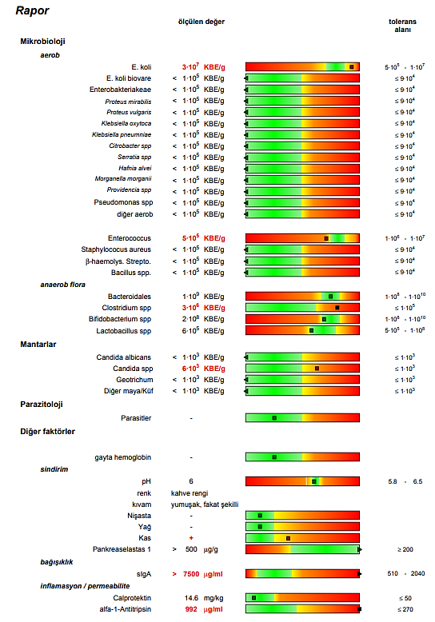
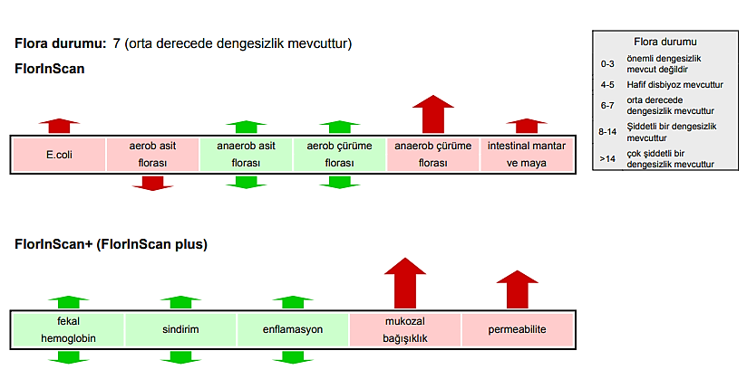
Dışkı mikrobiata analizi

Slide 15
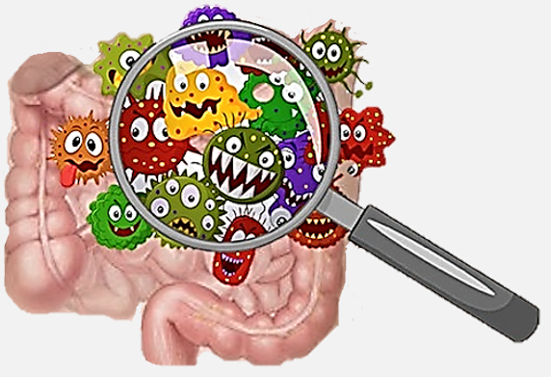
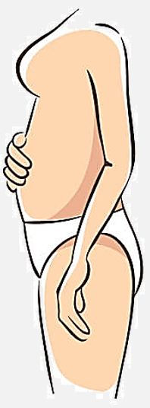
SIBO (Small Intestial Bacterial Overgrowth)
Anatomik anormallikler
Gastrointestinal cerrahi (Roux Y gastrik bypass, ileoçekal valf rezeksiyonu)
İnce bağırsak darlıkları veya fistülleri
Kısa bağırsak sendromu
İnce bağırsak divertikülozu
İnce bağırsak invajinasyonu
Gastrointestinal hastalıklar
Gastroparezi
İnce bağırsak pasajında gecikme
Kronik intestinal psödoobstrüksiyon
Çölyak hastalığı
Atrofik gastrit
Sistemik hastalıklar
Konnektif doku hastalıkları (Skleroderma, Ehlers-Danlos sendr.)
Amiloidoz
İmmun yetersizlik sendromları
Diabetes mellitus
Hipotiroidi
Siroz
İlaçlar
PPI
Opioidler
Antikolinerjikler
Somatostatin analogları
Sağlıklı kontroller: %0-20
IBS: %5-78
Fonksiyonel gaz ve şişkinlikte SIBO dan bağımsız olarak rifaximin etkili
SIBO
risk faktörleri
H2
CO2
CH4
Asetik asit
Propionik asit
Bütirik asit
Cangemi DJ. Gastroenterology&Hepatology , 2022

Slide 16
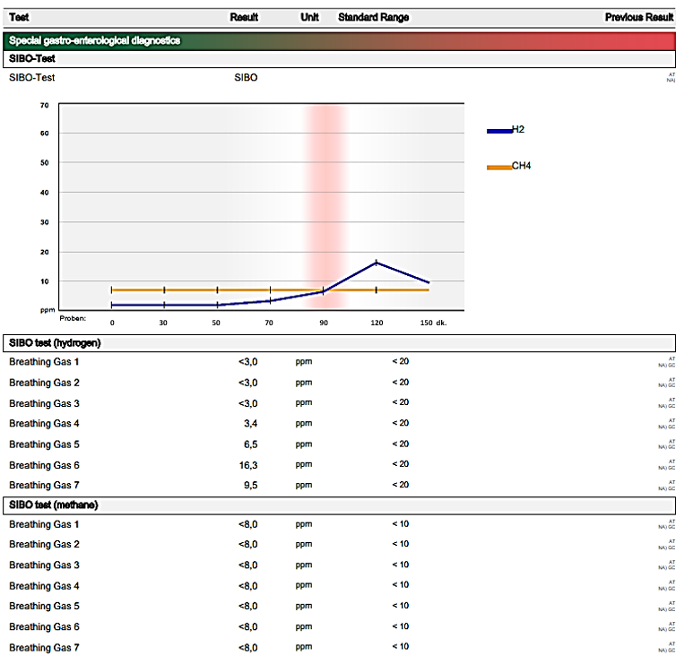
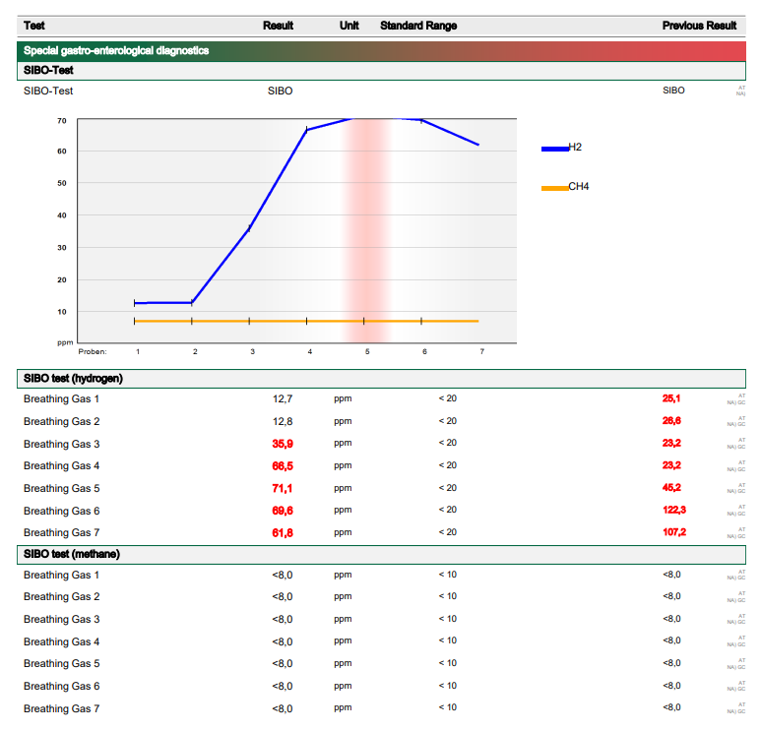
Duyarlılık %20-93 !!
Laktuloz veya glikoz nefes testinde solunum havasındaki hidrojen konsantrasyonunun 90dk içinde bazal seviyeye göre 20ppm veya üzerinde artış göstermesi, metan (CH4) konsantrasyonun bazal değere göre 10 ppm'nin üzerinde saptanması halinde SIBO mevcut denebilir.

Slide 17
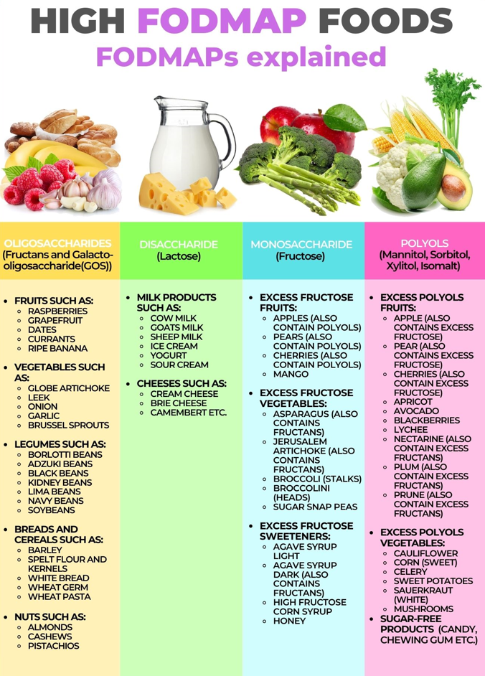
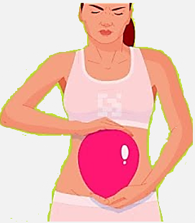
Gıda entoleransı ve karbonhidrat malabsorpsiyonu
FODMAPs
(Monash Universty, Melbourne)
F - Fermentable
O - Oligosaccharides
D - Disaccharide
M - Monosaccharide
A - And
P - Polyols (Sorbitol)
!
IBS
SIBO
Candida aşırı çoğalımı
Divertikülit
Fibromyalji
Konstipasyon
Gastroözofagial reflü
Oligosaccharides
(Fructans, GOS)
Disaccharide
(Lactose)
Monosaccharide
(Fructose)
Polyols
(Mannitol,Sorbitol Xylitol,Isomalt)
Ozmotik olarak daha aktif
Uzun zincirli karbonhidratlara göre daha hızlı fermentasyon
Distal ince bağırsaklarda selektif bakteriyel proliferasyon (Bifidobacterium)
Artan / Uzamış H2 üretimi, fermentasyon
Ozmotik yük nedeniyle kolonda sıvı artışı
İntestinal distansiyon
GI semptomlar
Gibson PR Alinemt Pharmacol Ther,2005

Slide 18
FODMAP içeriği yüksek gıdalar
Meyveler Monosakkaridler (Früktoz) | Sebzeler Galaktoz | Tahıllar Oligosakkaridler (Früktan) | Süt / Süt ürünleri Disakkaridler (Laktoz) | Baklagiller Monosakkaridler (Aşırı früktoz) | İçecekler / Tatlandırıcılar | Kuruyemiş
Elma Armut Kayısı Avakado Mango Şeftali Kiraz Erik Karpuz Hurma Greyfurt İncir Nektarin Yaban mersini Kurutulmuş meyveler | Bezelye Brüksel lahanası Karnabahar Kereviz Pırasa Soğan Yer elması Enginar | Buğday Çavdar Pirinç | İnek sütü Koyun sütü Keçi sütü Manda sütü Kefir Yoğurt Süt tozu Dondurma Puding | Fasulye Bakla Nohut | Fruktoz Bal Pekmez Şeker kamışı Şeker pancarı Ketçap Meyve suları Şarap Bira Sütlü çikolata | Antep fıstığı Kaju

Slide 19
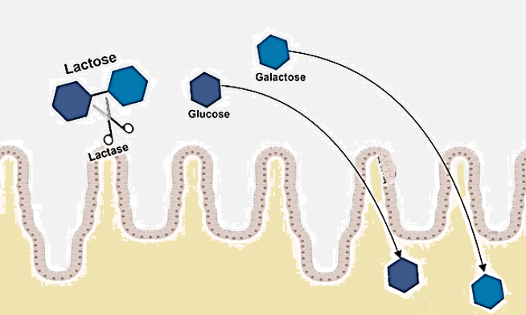
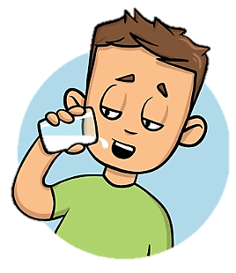
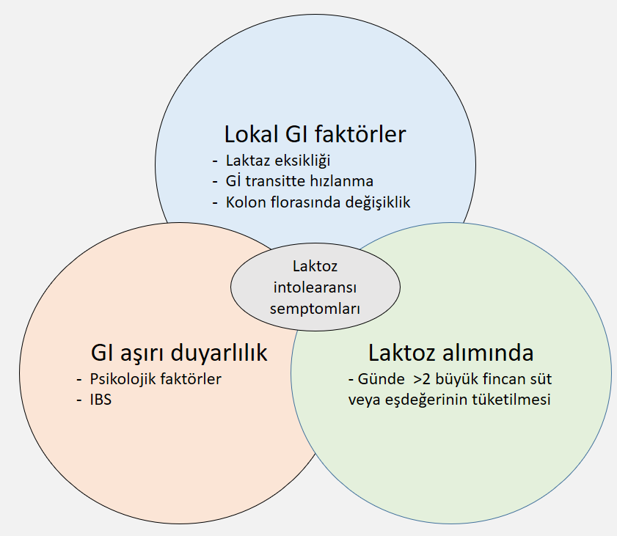
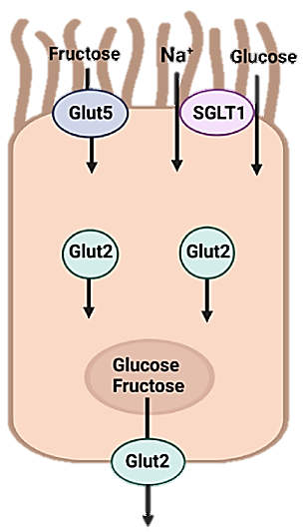
Laktoz ve Früktoz intoleransı
Çölyak hastalığı
İnflamatuar bağırsak hastalığı
İrritabl bağırsak hastalığı
Akut gastroenterit
Fazla früktoz / laktoz tüketimi
Stres
Antibiyotik kullanımı
Laktoz malabsorpsiyonu %30-68 (IBS da OR 3,49)
Früktoz intoleransı ve malabsorpsiyonu %30 - 60
Cangemi DJ.Gastroenterology & Hepatology 2022

Slide 20
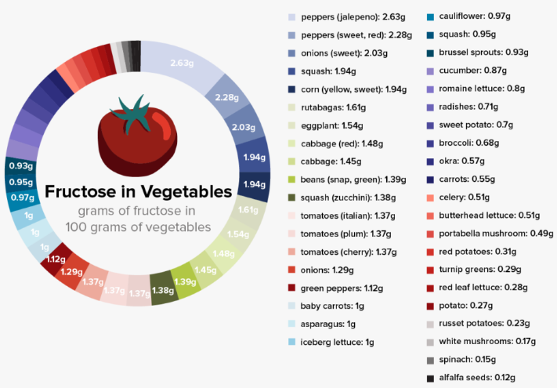
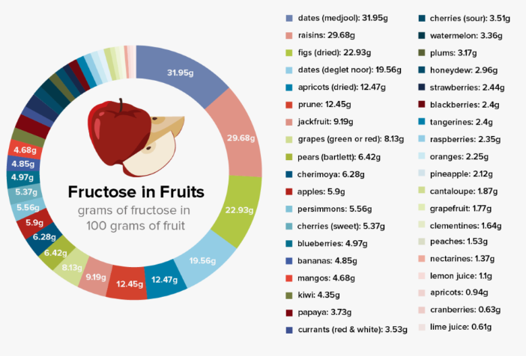
Sebze ve meyvelerde früktoz miktarları
https://www.medicalnewstoday.com/articles/fructose-intolerance

Slide 21
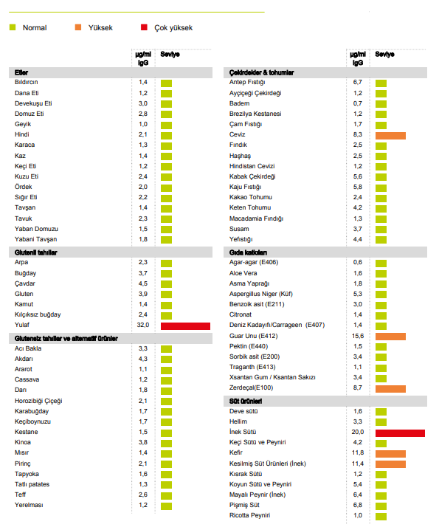
Gıda intolerans testleri
(IgG) (Tip 3)
Çeşitli gıdalara karşı yüksek düzeyde üretilen IgG antikorlarının saptanmasına ve bu bulgular ışığında beslenme tavsiyelerinin düzenlenmesine olanak sağlar.
Eliminasyon evresi
Provokasyon evresi
Stabilizasyon evresi

Slide 22
Gaz, şişkinlik ve geğirme yakınması olan hastanın değerlendirilmesi
Gaz ve şişkinlik
Konstipasyonla birlikte
gaz ve şişkinlik
Geğirme
Klinik değerlendirmede baskın semptom
Yemekten sonra semptomların ortaya çıkışı <30 dk
Yemekten sonra semptomların ortaya çıkışı >30 dk
Konstipasyon ve şişkinlik
Kronik idyopatik konstipasyon (Fonksiyonel dispepsi, IBS-C)
Dissinerjik konstipasyon
Yavaş transitli konstipasyon
Geğirme
Gastrik geğirme
Supragastrik geğirme
Aerofaji
Midede şişkinlik
Fonksiyonel dispepsi
Gastroparezi
Akomodasyon bozukluğu
Mide çıkış darlığı
İnce bağırsaklarda şişkinlik
IBS
Çölyak hastalığı
Diyet
SIBO
Klinik fenotip ve ayırıcı tanı
Rektal muayene
TSH
Kalsiyum
Kolon grafisi
Anorektal manometri
Kolon transit çalışması
Dışkı flora analizi ?
Genellikle araştırmaya gerek yok
Test
Gastroskopi
H pylori ve diğer patolojiler
Çölyak serolojisi
H2 solunum testi
Dışkı flora analizi ?
Wilkinson JM. American Family Physician 2019

Slide 23
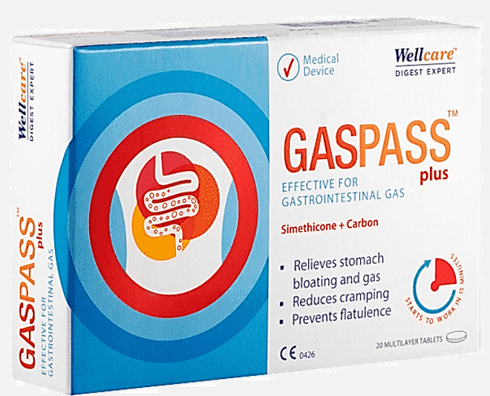
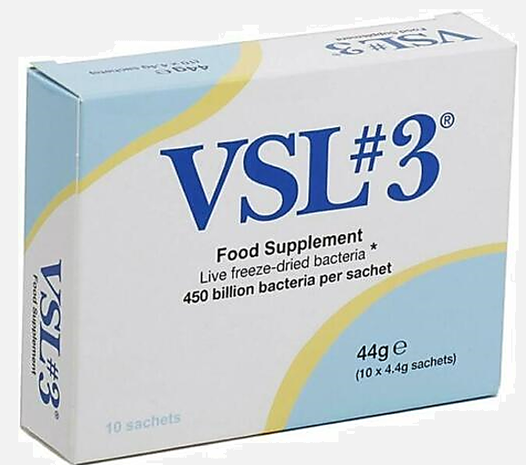
Gazı ve şişkinliği olan hastama nasıl yardımcı olabilirim?
Diyet tavsiyeleri | Laktuloz, fruktoz, yapay tatlandırıcılar, FODMAP içeriği yüksek gıdalar, gluten (Çölyak serolojisi sonrasında), kafein, soda, karbonatlı içeceklerin ve sakız çiğnemenin kısıtlaması, iyi çiğneyerek yavaş yeme.
Gaz azaltıcı ajanlar (Antifoaming agents) | Simethicone (3x80-300mg), Activated charcoal + Simethicone (Gaspass 300/50)
Antispazmodikler | Pinaverium bromür (Dicetel, Pinades 50mg), Otilonyum bromür (Spazmomen, Ekspaz,Simflat vb), Mebeverin (Duspatalin 100-200mg), Trimebutin (Debridat, Tribudat vb 100-200mg), Pepermint oil
Antispazmotik + Simethicone kombinasyonları | Alverine citrate + Simethicone (Meteospazmyl 60/300), Otilonyum bromür + Simethicone (Dolospas (40/80, Simflat 40/80)
Antibiyotikler | Rifaximin (2-3x 550mg) (Hepazec, Colidur 550mg)
Probiyotikler | Bifidobacterium infantis (1x108⁸ CFU/ml, (Alflorex cap.), Lactobacillus salivarius, Lactobacillus acidophilus, Saccaromyces boulardii (Probien, Pro-Probiyotic vb), VSL# 3
Prokinetikler | Dopamin antagonistleri (Domperidon), 5-HT4 agonistleri (Cisaprid), İtoprid
Antidepresanlar (Viseral analjezi + psik. etki) | SSRI: Fluoxetine (Cymbalta, Duloxx vb 30-60mg), Paroxetine ( Paxera, Paxil vb 20-40mg), Citalopram (Cipram, Citol 20-40mg), TCA: Amitriptilin (Laroxyl, 10-25mg) Low and slow !!
Seo AY. J Neurogastroenterol 2013

Slide 24
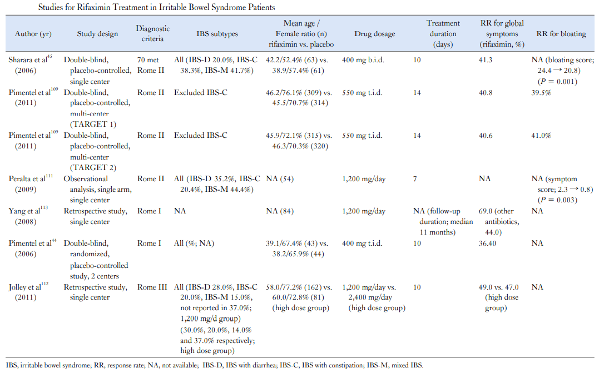
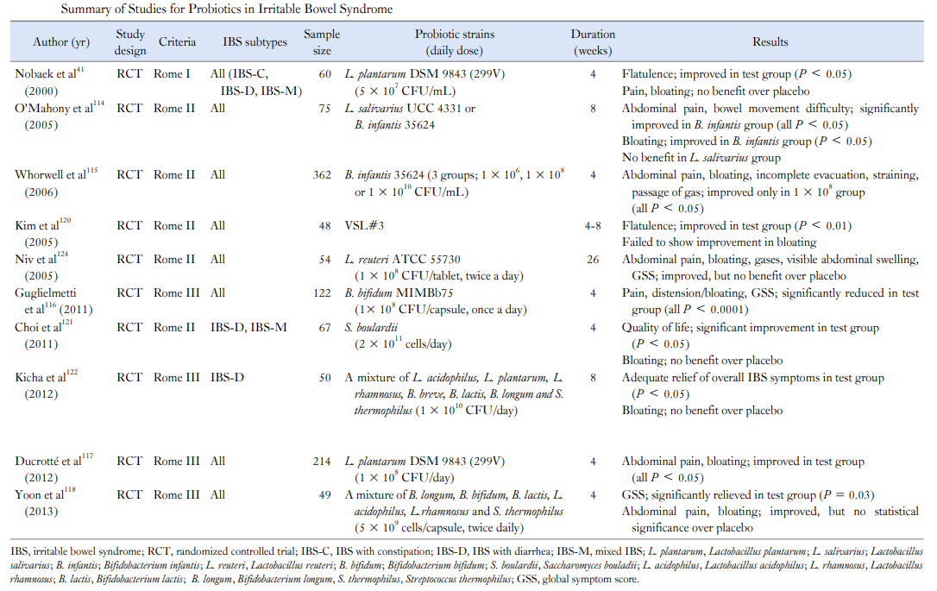
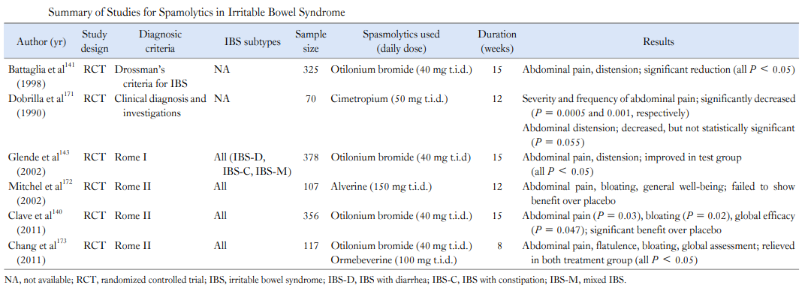
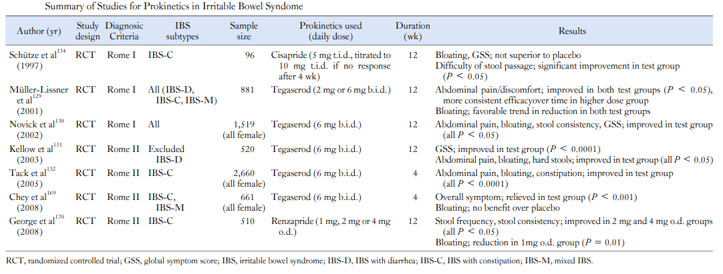
Seo AY. J Neurogastroenterol 2013

Slide 25
Karında gaz ve şişkinlik
Beslenme alışkanlığının neden olabileceğini gösteren deliller var mı?
Laktuloz, fruktoz, yüksek FODMAP içeren gıdalar, gluten (Çölyak serolojisi sonrasında) kısıtlaması
Var
Yok
Var
Uygun tedaviyi sürdür, pelvik taban disfonksiyonu ?
Kabızlık var mı? IBS ?
Yok
Evet
Semptomlar SIBO bağlı olabilir mi?
Ampirik tedavi ver / veya SIBO için test yap
Hayır
Semptomların artmış viserel duyarlılıkla uyumlu olabileceğini destekleyen bulgular var mı?
Var
Gıda entolerans testleri ?
Dışkı flora analizi ?
Nöromodülatör ajanla tedavi düşün
Yok
Semptomların abdomino-phrenic dissinerji ile uyumlu olabileceğini destekleyen bulgular var mı ?
Var
Biofeedback tedavi ?
Cangemi D. JGastroenterology & Hepatology 2022

